Slide 1
UỶ BAN NHÂN DÂN QUẬN 3
TRƯỜNG TIỂU HỌC TRẦN VĂN ĐANG
NGÀY HỘI ĐỌC SÁCH VÀ
VĂN HOÁ ĐỌC VIỆT NAM
NĂM 2023
Ngày 21 tháng 4 năm 2023

Slide 2
Tại sao phải đọc sách ?

Slide 3
1. Cung cấp và nâng cao kiến thức

Slide 4
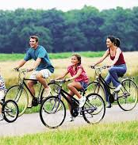
2. Đào tạo lối sống

Slide 5
3. Giảm bớt căng thẳng

Slide 6
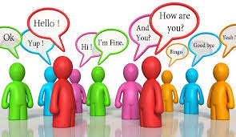
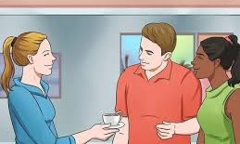
4. Tự tin trong giao tiếp

Slide 7
5. Cải thiện phong cách làm việc

Slide 8
Chúng ta
đọc sách
ở đâu?

Slide 9
Chúng ta
đọc sách
như thế nào?

Slide 10
Hạnh phúc ở đâu
Vào một buổi sáng đẹp trời, chú cún con chạy đến bên mẹ và hỏi:
– Mẹ ơi, hạnh phúc ở đâu?
Mẹ cún con mỉm cười đáp:
– Hạnh phúc nằm ở chiếc đuôi xinh xắn của con đó!
Cún con thích lắm, ngày nào chú cũng ngắm nghía chiếc đuôi của mình, vừa nhảy vừa vẫy vãy chiếc đuôi! Nhưng rồi bỗng một hôm, chú cún con buồn bã chạy đến bên mẹ:
– Mẹ ơi, tại sao con chẳng bao giờ nắm giữ được hạnh phúc vậy?
Mẹ khẽ vuốt ve cún con và đáp:
– Chỉ cần con tự tin bước về phía trước, hạnh phúc sẽ tự đi theo con thôi!!!

Slide 11
